Slide 1

بسم الله الرحمن الرحيم
المملكة العربية السعودية
ادارة التعليم بالطائف
المتوسطة السابعة
المادة : المهارات الحياتية والأسرية
الوحدة : المهارات الأسرية
اليوم :
التاريخ :
الحصة :
الصف :

Slide 2
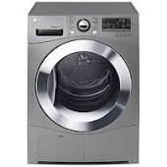
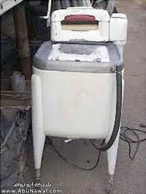
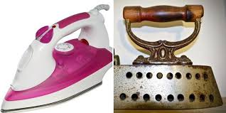
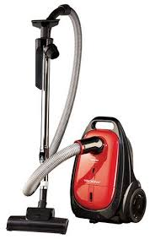
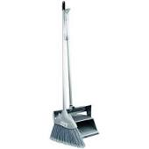
ماذا تشاهدين في هذه الصورة
واستنتجي عنوان درسنا؟
الأجهزة المنزلية

Slide 3

المفاهيم الرئيسة:
الأجهزة المنزلية
العناية
يتوقع من الطالبة في نهاية الوحدة أن :
تلخص الأمور الواجب مراعاتها عند شراء الأجهزة المنزلية
تفرق بين الأجهزة المنزلية من حيث طرق العناية بها
تحسن التعامل مع الأجهزة المنزلية .
أهداف الوحدة

Slide 4
استراتيجية جدول التعلم
ماذا أعرف | ماذا أريد أن أعرف | ماذا تعلمت

Slide 5
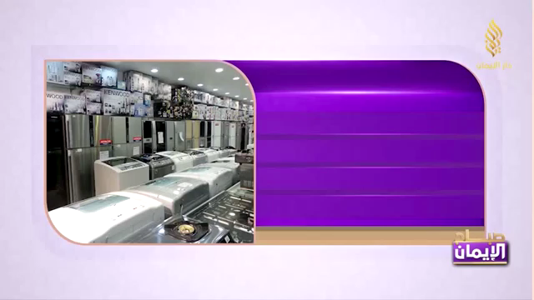

Slide 6
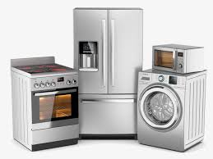
الأجهزة المنزلية :
هي أجهزة تستخدم
لأداء عمل معين
في وقت معين
وبأقل جهد

Slide 7
الهدف الأساسي لهذه الأجهزة :
هو توفير الوقت والجهد الذي تقوم به ربة المنزل يتيح لها قضاء وقت أكبر مع بقية أفراد الأسرة، السرعة في آداء المهام .
زيادة الرفاهية للأسرة.
كما ساهمت هذه الأجهزة في التقليل من العمالة المنزلية.

Slide 8

مامعنى الكلمات الثالية
ميزانية الأسرة
المستوى
الحرفي
موثوق به
الجودة العالية
كفاءة الطاقة

Slide 9
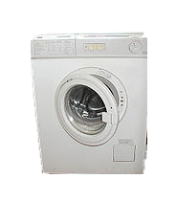
أولا :الغسالة
لماذا يفضل وضع الغسالة على قاعدة معزولة اذا لم يكن لها ارجل؟
عدم تحميل الغسالة أكثر من طاقتها من الملابس

Slide 10

المكواة
لماذا تستخدم المكواة ؟

Slide 11

هل للمكنسة أشكال؟ عللي تجنب كنس
الأرض المبللة بغير
المكنسة الكهربائية
المخصصة لذلك
المكنسة الكهربائية

Slide 12
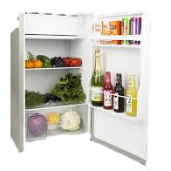

طريقة العناية بالثلاجة
يجب ان توضع الثلاجة فى مكان هاو بعيدا عن الحرارة
كما يجب وضعها على ارض مستوية .
يجب ترك مسافة لا تقل عن عشرة سنتيمترات
بين الثلاجة والحائط وذلك فى حالة وجود المكثف ...
يجب تجنب كل ما من شأنه الاسراع فى تجميع الثلج مثل
كثرة فتح الباب عدة مرات
او وضع اطعمة ساخنة بداخلها
او تكديس الثلاجة او الفريزر بأكثر مما يتسع .

Slide 13
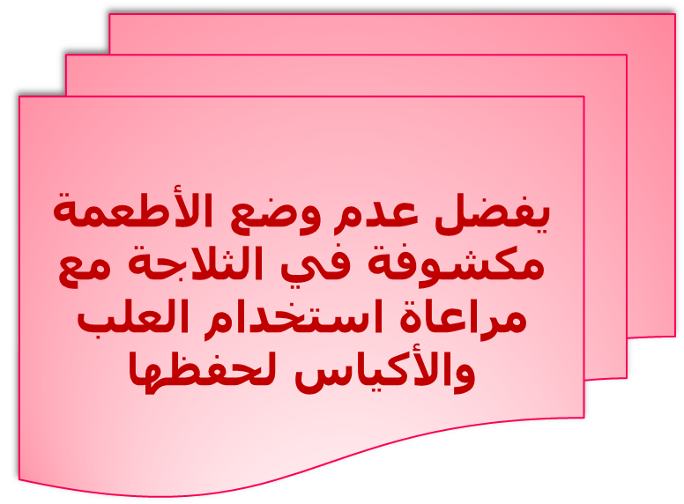
اقترحي طريقة
للحفاظ على الثلاجة
عند السفر

Slide 14
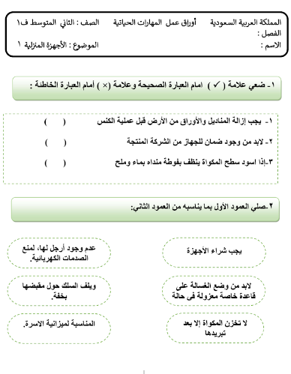

Slide 15

ماالرابط بين درسنا والمواد التي درستيها
الدين
العلوم
لغتي

Slide 16
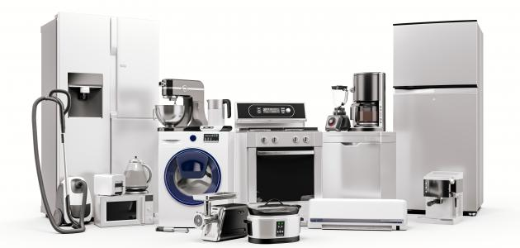
نعود لجدول التعلم
ماذا تعلمنا

Slide 17
بإستخدام خريطة المفاهيم
أختاري جهاز واذكري استعمالاته ؟

Slide 18
سبحانك اللهم ويحمدك
أشهد أن لاإله إلا الله
وأن محمدا عبدك ورسولك
الواجب
والخطة الأسبوعية
في منصة مدرستي

